Slide 1
Anakartlar
Sistemin merkezi bileşenidir.
Üzerinde bakır yolların bulunduğu fiberglastan yapılmış levha şeklindedir.
Genişleme yuvaları, BIOS, ve çipsetler anakart üzerinde bulunur.
İşlemci, Bellek, arabirimler, fare klavye ve çeşitli PC arayüz kartları (modem, Ağ, ekran, ses vs.)anakart üzerine takılır.

Slide 2
Anakartlar
Anakartlar genellikle desteklediği işlemci türünün ismi ile anılır.
Günümüzde PIII, Pentium 4 anakart gibi deyimler kullanılmaktadır.

Slide 3
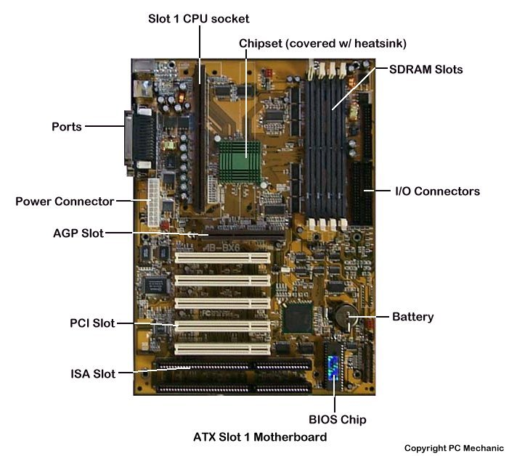
Anakartlar

Slide 4
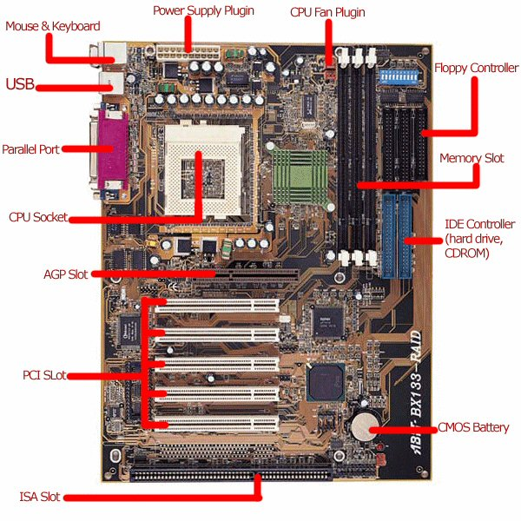

Slide 5
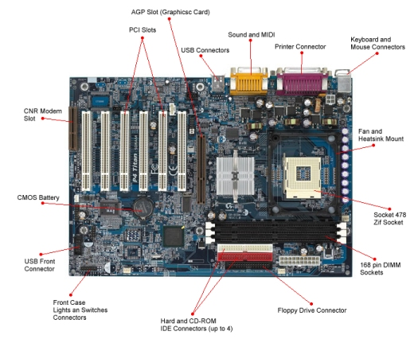

Slide 6
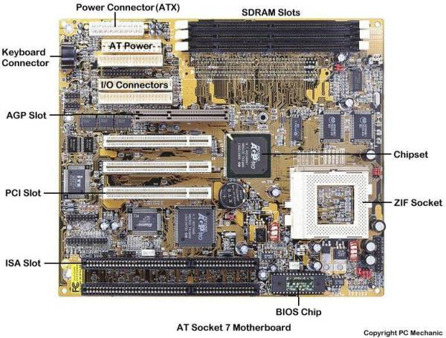

Slide 7
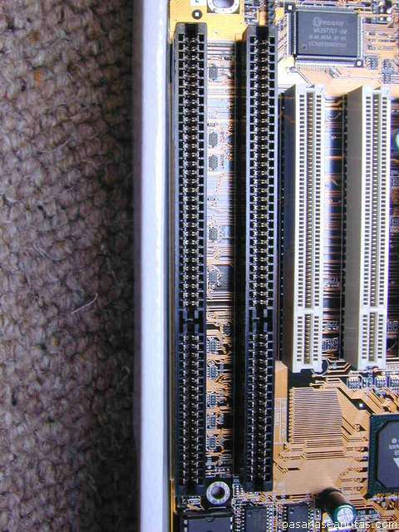
ISA (Industry Standart Architecture) Slot
ISA slotlar eski tip iç bağlantılarda modem,ses,ekran,ağ gibi bağlantılarda kullanılıyordu.
PCI ve AGP ye nazaran yavaş bir veriyoludur.
Maksimum 8 MHz. Hızında çalışır.
ISA 16 bit veriyoluna sahip olup, eşzamanlı olarak 16 bit veriye ulaşabilir.
ISA Slot

Slide 8
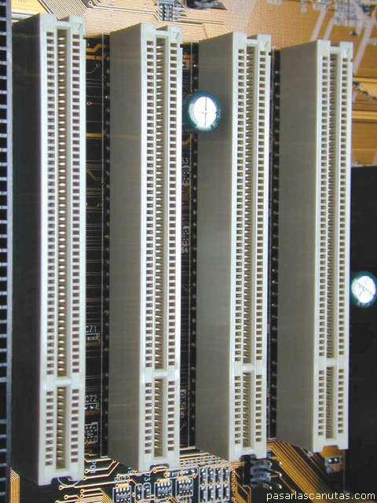
PCI (Peripheral Component Interconnect) Slot
PCI veriyolu Intel tarafından geliştirildi.
Anakart üzerinde 1 ile 6 arasında PCI slot bulunur.
32 bit veriyolu kapasitesine sahip, 33MHz. Hızında çalışır.
İşletim sistemlerinin Tak&Çalıştır (Plug&Play) özelliğini destekler.
PCI Slot

Slide 9
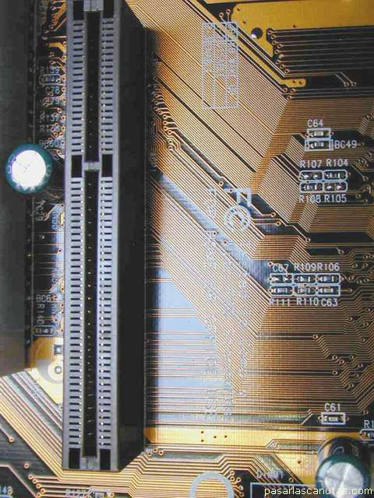
AGP (Accelerated Graphics Port)
Özellikle Görüntü kartları için dizayn edilmiştir.
AGP 66 MHz 1x, 133 MHz 2x, 266 MHz 4x …hızlarıyla oldukça hızlı bir veriyolu hemde ana bellek ile daha çabuk iletişimi sağlayan bir porttur.
32 bit kapasiteli , PCI 2.1 standartını kullanan ,Hızı 33 MHz yerine 66MHz’dir.
AGP Slot

Slide 10
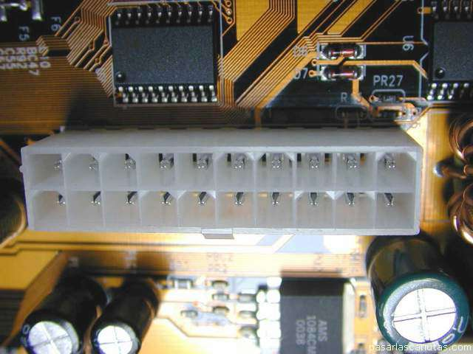
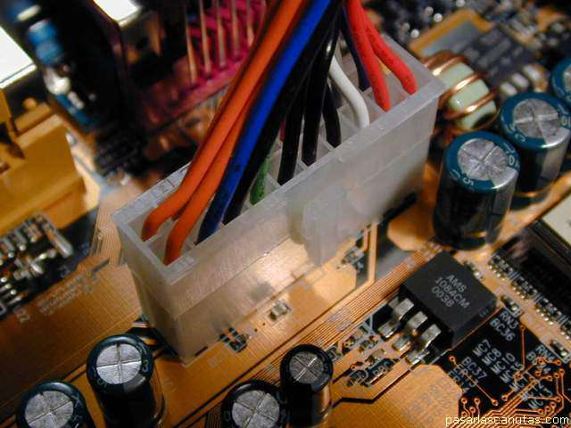
ATX Power Connector
Standart ATX güç kablosu bilgisayarın güç kaynağından çıkar ve ATX anakartlardaki güç yuvalarına takılır.
Bir alt versiyon AT güç kablosudur.

Slide 11
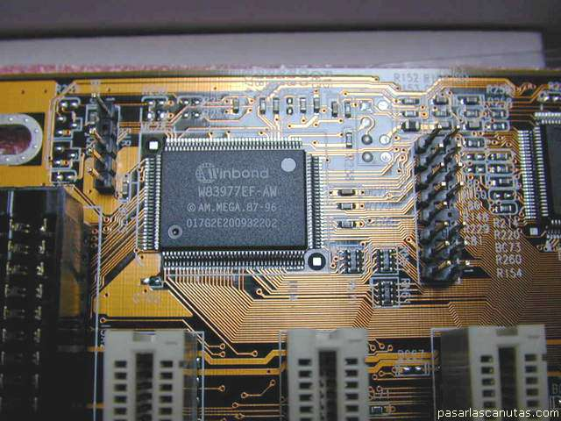
Chipset
Anakart üzerinde tümleşik olarak bulunan Chipset ses, ekran veya modemin anakart üzerinde bulunduğu durumlarda bu aygıtlardan birini ya da bir kaçını barındırırlar.
Chipsetin asıl görevi işlemci fonksiyonlarını kontrol etmektir.
İnternal modem

Slide 12
Chipset
İşlemcinin bellek erşim şekli ve sınırıyla ilgili mantıksal bilgiler Chipset üzerinde belirlenir.
Bazı Chipsetler yalnızca bir sınıf işlemciyi desteklerken, bazıları birden çok işlemciyle uyumlu çalışabilir.

Slide 13
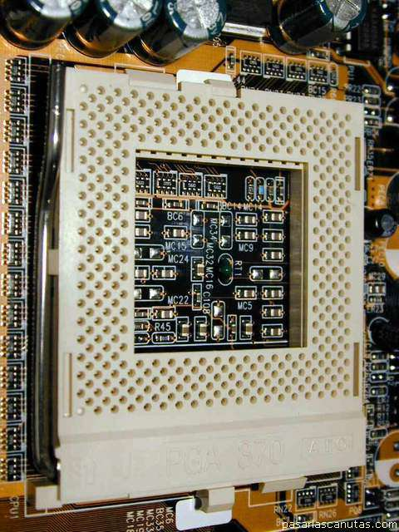
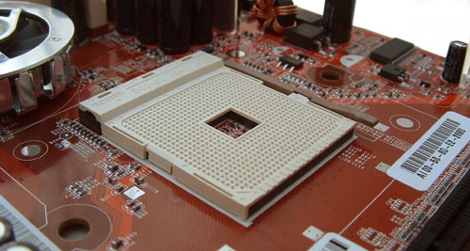
CPU (Central Processing Unit) Socket
Tüm işlemci soketleri birbirlerine çok benzerler, soketleri birbirinden ayıran yanları Pin sayıları ve dizaynıdır.

Slide 14
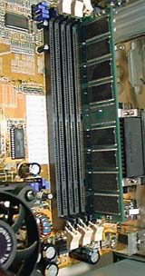
DIMM (Double Inline Memory Module) Slot
En yaygın kullanılan bellek slotlarıdır.
Diğer bellek slotları ise SIMM ve RIMM’dır.
Başlıca DIMM standartları PC100, PC133’dür.
DDR Ram lerle kullanılan PC2700,PC3200, PC4300 standartları mevcuttur.

Slide 15
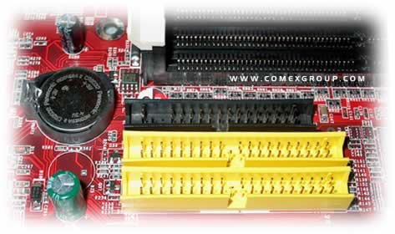
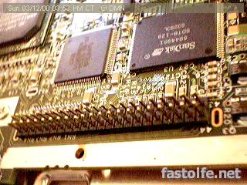
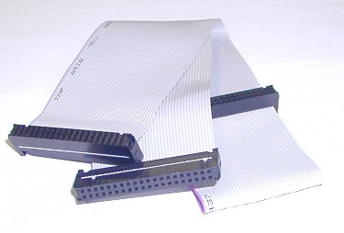
IDE (Integrated Drive Electronics) Connector
Sabit disk, CD sürücüler ve DVD sürücüler IDE kablosu aracılığla IDE yuvalarına bağlanır.

Slide 16
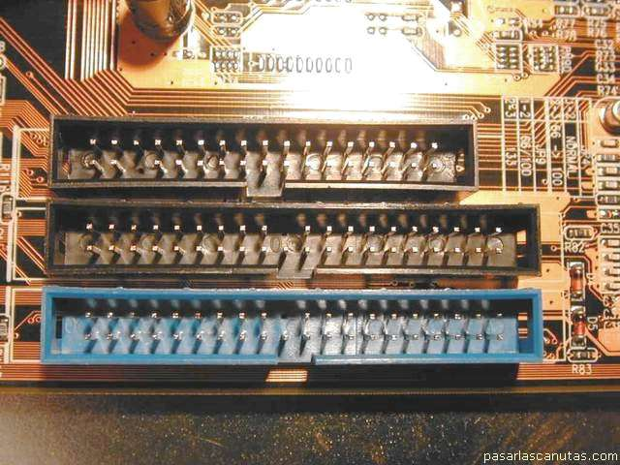
Floppy Drive Connector
Disket sürücünün ankart üzerine bağlandığı yuvadır.
Anakart üzerinde sadece 1 adet Disket sürücü yuvası bulunur.
Disket Sürücü Yuvası

Slide 17
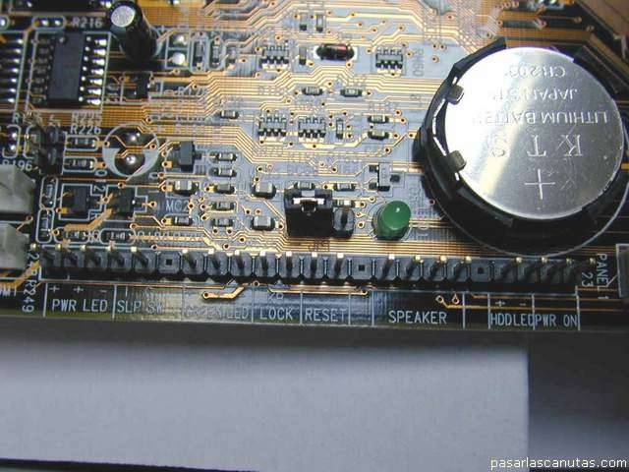
MotherBoard Battery
Anakart üzerinde elektrik akımı olmadığı durumlarda bazı önemli bilgilerin tutulması amacıyla kullanılan çok küçük bir güce sahip pildir.
Bios Pili

Slide 18
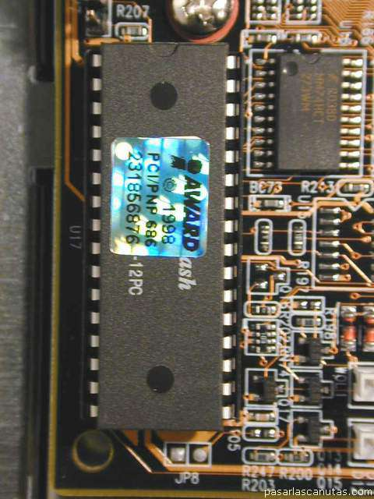
BIOS(Basic Input Output System)Chip
Anakarta Sistem açılışında gerekli olan bilgiler ve sistemin neleri desteklediği ile ilgili bilgiler mevcuttur.

Slide 19
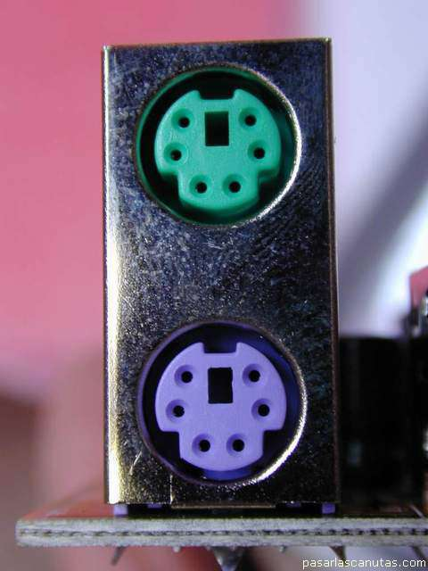
PS/2 Connectors
ATX anakartlar üzerinde 2 adet PS/2 yuva bulunur. Biri mouse diğeri klavye içindir.
Genellikle farklı renktedirler.Bu renklerden yeşil olan mouse, mor olan klavye içindir.

Slide 20
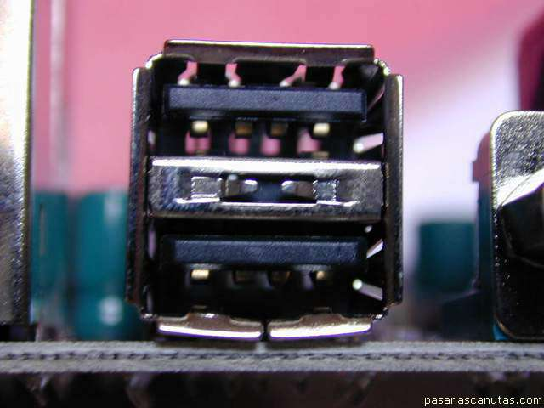
USB (Universal Serial Bus) port
Harici porttur. Aygıtı takıp çıkartırken bilgisayarı kapatma zorunluluğu yoktur.
Genellikle 2 USB port ve ekstra alternatif 2 kablo seçeneği ile üretilmektedir.

Slide 21
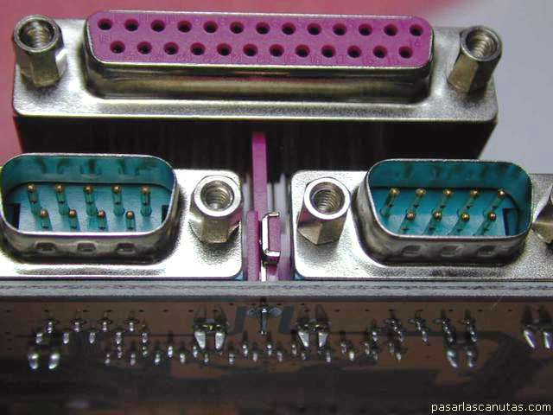
Paralel Port / COM (Comunications) Port
Paralel Port
Tarayıcı ve yazıcı bağlantıları için kullanılır.
Paralel port üzerinden eğer 8 bit genişliğinde bir kanal kullanıyorsa bir seferde 8 bit veri gönderilir.
Com Portlar fare ve harici modem bağlantıları için kullanılır.
COM Port

Slide 22
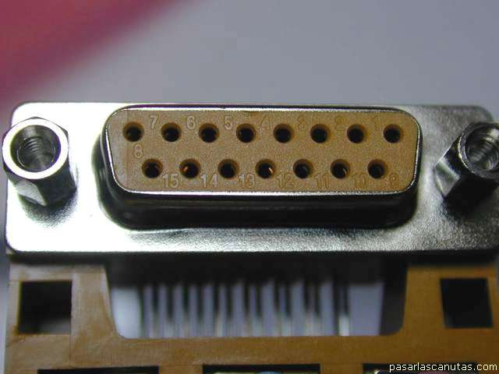
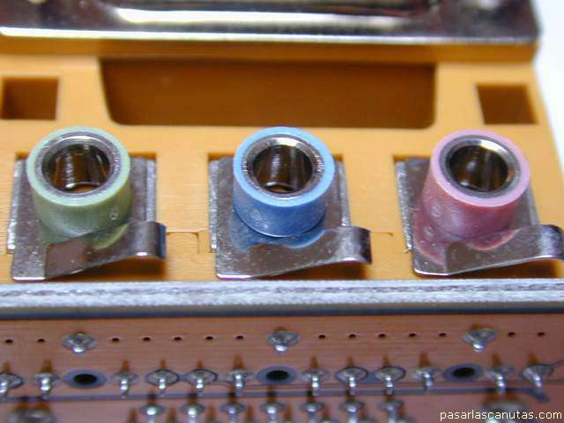
Game Port / Sound Card Connectors
Game Port
Oyun portu ses kartları üzerinde yer alan seri bir porttur.ses kartı anakart üstünde bulunuyorsa oyun portuda anakart üzerinde bulunabilir.
Ses kartını chipset olarak bulunduğu durumlarda anakart üzerinde Sound Card Connectors bulunur.
Çıkış/SES
Giriş/SES
Mikrofon

